Slide 1


TEMA ANTROPOLOGI PARIWISATA
PERTEMUAN KE 3

Slide 2
Tema antropologi pariwisata adalah mempelajari hubungan antara pariwisata dengan kehidupan sosial, politik, dan ekonomi suatu tempat. Antropologi pariwisata juga mempelajari bagaimana pariwisata memengaruhi budaya wisatawan dan masyarakat setempat
Dalam antropologi pariwisata, ada berbagai tema yang bisa dikaji untuk memahami hubungan antara manusia, budaya, dan industri pariwisata. Berikut adalah beberapa tema utama dalam antropologi pariwisata:

Slide 3
1. Dampak Pariwisata terhadap Budaya Lokal
Komodifikasi budaya: Bagaimana budaya lokal diubah menjadi produk wisata untuk menarik wisatawan.
Akulturasi dan perubahan budaya: Bagaimana budaya lokal beradaptasi atau berubah akibat interaksi dengan wisatawan.
Pelestarian budaya: Upaya untuk menjaga tradisi dan warisan budaya di tengah perkembangan pariwisata.

Slide 4
2. Interaksi antara Wisatawan dan Masyarakat Lokal
Hospitalitas dan cara masyarakat lokal menyambut wisatawan.
Persepsi dan stereotip antara wisatawan dan penduduk lokal.
Dampak sosial akibat kedatangan wisatawan, baik dalam aspek positif maupun negatif.

Slide 5

3. Pariwisata Berbasis Komunitas (Community-Based Tourism)
Bagaimana masyarakat lokal mengelola pariwisata secara mandiri.
Peran komunitas dalam pengambilan keputusan terkait pariwisata.
Dampak ekonomi dan sosial dari pariwisata berbasis komunitas.

Slide 6
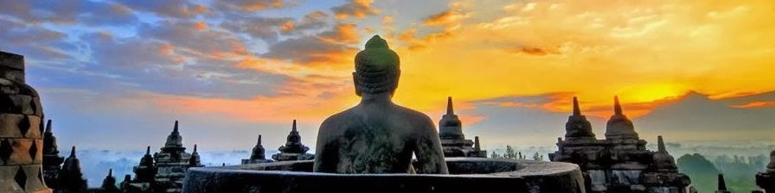
4. Pariwisata dan Identitas Budaya
Bagaimana identitas budaya lokal dipromosikan melalui pariwisata.
Perubahan identitas masyarakat akibat eksposur terhadap wisatawan.
Peran festival dan atraksi budaya dalam membentuk citra suatu daerah.

Slide 7

5. Pariwisata dan Ekonomi Lokal
Dampak ekonomi dari industri pariwisata terhadap masyarakat lokal.
Pariwisata sebagai sumber mata pencaharian bagi masyarakat.
Ketimpangan ekonomi akibat industri pariwisata (misalnya, hanya pihak tertentu yang mendapat keuntungan).

Slide 8
6. Pariwisata dan Lingkungan (Ekowisata dan Pariwisata Berkelanjutan)
Dampak pariwisata terhadap lingkungan dan ekosistem lokal.
Konsep ekowisata yang menekankan pada keberlanjutan dan konservasi alam.
Konflik antara kepentingan ekonomi (pembangunan pariwisata) dan pelestarian lingkungan.

Slide 9
7. Pariwisata dan Ritual Keagamaan
Wisata religi dan spiritual (misalnya, ziarah ke tempat-tempat suci).
Dampak pariwisata terhadap ritual dan praktik keagamaan masyarakat lokal.
Komersialisasi tempat-tempat sakral akibat pariwisata.

Slide 10
8. Pariwisata dan Globalisasi
Pengaruh globalisasi terhadap perkembangan industri pariwisata.
Standarisasi budaya akibat dominasi budaya global dalam pariwisata.
Dampak globalisasi terhadap keberlanjutan budaya lokal.

Slide 11
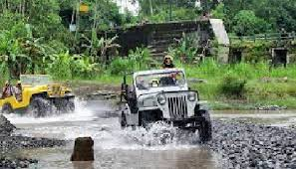
9. Pariwisata dan Teknologi
Pengaruh media sosial dalam membentuk tren pariwisata.
Digitalisasi dalam promosi wisata dan dampaknya terhadap budaya lokal.
Peran teknologi dalam menciptakan pengalaman wisata yang lebih imersif.

Slide 12
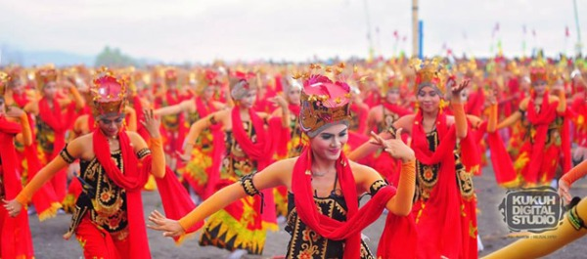
10. Pariwisata dan Gender
Peran perempuan dalam industri pariwisata dan pariwisata berbasis komunitas.
Pariwisata seks dan dampaknya terhadap masyarakat lokal.
Gender dan representasi budaya dalam promosi pariwisata.

Slide 13
11. Dampak Budaya Pariwisata:
Tema ini mempelajari bagaimana pariwisata memengaruhi budaya lokal, baik secara positif maupun negatif.
Ini termasuk perubahan dalam tradisi, adat istiadat, bahasa, dan nilai-nilai masyarakat.
Juga mencakup bagaimana masyarakat lokal beradaptasi dan merespons perubahan ini.

Slide 14
12. Pengalaman Wisatawan:
Tema ini berfokus pada pengalaman wisatawan, termasuk motivasi, persepsi, dan interaksi mereka dengan budaya lokal.
Mempelajari bagaimana wisatawan menginterpretasikan dan mengalami budaya yang berbeda.
Juga mencakup bagaimana wisatawan membentuk identitas mereka melalui perjalanan.

Slide 15
13. Pariwisata dan Identitas:
Tema ini mengeksplorasi bagaimana pariwisata memengaruhi dan dipengaruhi oleh identitas budaya.
Ini termasuk bagaimana masyarakat lokal mempertahankan dan merepresentasikan identitas mereka kepada wisatawan.
Juga mencakup bagaimana wisatawan membentuk identitas mereka melalui pengalaman perjalanan.

Slide 16

14. Pariwisata Berkelanjutan:
Tema ini berfokus pada pengembangan pariwisata yang berkelanjutan dan bertanggung jawab.
Ini termasuk bagaimana pariwisata dapat memberikan manfaat bagi masyarakat lokal sambil melestarikan budaya dan lingkungan.
Juga mencakup bagaimana pariwisata dapat mengurangi dampak negatifnya terhadap masyarakat dan lingkungan.

Slide 17
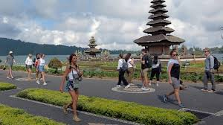
15. Pariwisata dan Globalisasi:
Tema ini mempelajari bagaimana pariwisata terkait dengan proses globalisasi.
Ini termasuk bagaimana pariwisata memfasilitasi pertukaran budaya dan ekonomi antara masyarakat yang berbeda.
Juga mencakup bagaimana pariwisata memengaruhi dan dipengaruhi oleh tren global.

Slide 18
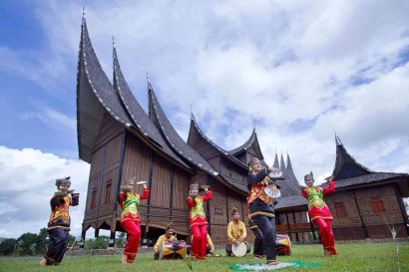
16. Warisan Budaya dan Pariwisata:
Tema ini mengeksplorasi hubungan antara pariwisata dan warisan budaya.
Ini termasuk bagaimana pariwisata memengaruhi pelestarian dan pengelolaan situs warisan budaya.
Juga mencakup bagaimana warisan budaya digunakan untuk menarik wisatawan.

Slide 19
17. Pariwisata dan Kekuasaan:
Tema ini menganalisis bagaimana hubungan kekuasaan memengaruhi pariwisata.
Ini termasuk bagaimana pariwisata dapat digunakan untuk memperkuat atau menantang struktur kekuasaan yang ada.
Juga mencakup bagaimana pariwisata memengaruhi hubungan antara wisatawan dan masyarakat lokal.

Slide 20
Kesimpulan
Antropologi pariwisata mencakup berbagai tema yang berfokus pada hubungan antara wisatawan, masyarakat lokal, budaya, ekonomi, dan lingkungan. Studi ini penting untuk memastikan bahwa pariwisata berkembang secara berkelanjutan, menghormati budaya lokal, dan memberikan manfaat bagi masyarakat setempat.

Slide 21
☺ END ☺

